Slide 1







ATELIER REGIONAL DE PARTAGE
Les modes alternatifs de financement de la formation professionnelle en Afrique face aux défis du futur
Saly-Portudal (Sénégal), 16-18 novembre 2021
Avec l’appui technique et financier de :

Slide 2
COLLABORATION ENTRE LE SECTEUR PRIVE ET LES FONDS
Cas du Congo-Brazzaville
Sylvestre Didier MAVOUENZELA, President du Comité de Direction du FONEA
Avec l’appui technique et financier de :

Slide 3
PRESENTATION DU FONEA
Niveau 1: Genèse de l’ONEMO au FONEA
DATE | ACTE OU SUPPORT JURIDIQUE | SIGNIFICATION OU VALEUR AJOUTEE | COMMENTAIRES OU OBERVATIONS
14 FEVRIER 1985 | Adoption de la loi N° 3/85 | Création de l'Office Congolais de l'emploi et de la main d'œuvre en sigle ONEMO | ONEMO était chargé de la promotion de l'emploi et de la lutte contre le chômage, de la formation professionnelle des adultes et des jeunes diplômés, de la délivrance des cartes de travail ainsi que de la centralisation des demandes d'emploi et recrutements
22 Fevrier 1986 | Adoption de la loi N° 1/86 | Remplaçant et complétant la loi no 3/85 du 14 février 1985 portant création de l'Office national de l'emploi et de la main-d’œuvre (ONEMO) et modifiant du coup le Code du travail. | Cette loi renforce les compétences de l’ONEMO en ces termes : L’office suit également les contrats de travail des non-congolais. La carte de travail est renouvelée tous les deux ans pour les étrangers et tous les cinq ans pour les nationaux.
14 SEPTEMBRE 1988 | Adoption de la loi N° 22/88 | Portant modification de la loi no 1/86 du 22 février 1986 remplaçant et complétant la loi N° 3/85 du 14 février 1985 portant création de l'Office national de l'emploi et de la main-d’œuvre (ONEMO) et modification du Code du travail | Cette loi apporte un supplément de compétences à l’ONEMO,en ce sens que les modifications concernent en particulier les offres et demandes d'emploi ainsi que les conditions de recrutement des travailleurs étrangers et de sortie des travailleurs congolais
9 AVRIL 2019 | Adoption des lois 07-19 du 9 Avril 2019 et 08-19 du 9 Avril 2019 | Portant respectivement création de l'Agence Congolaise pour l'Emploi en sigle ACPE et du Fonds National d'Appui à l'Employabilité et à l'Apprentissage en sigle FONEA. Ceci après scission-dissolution de l'ONEMO par decret N° 2018-461 du 15 Decembre 2018 | L'ACPE doit assurer entre autres, l’accueil, l’information et l’enregistrement des demandeurs d’emploi et l’accompagnement des employeurs dans l’identification de leurs besoins en recrutement. Le FONEA doit promouvoir l'employabilité et l'apprentissage par des formations qualifiantes et l'auto-entrepreunariat.

Slide 4
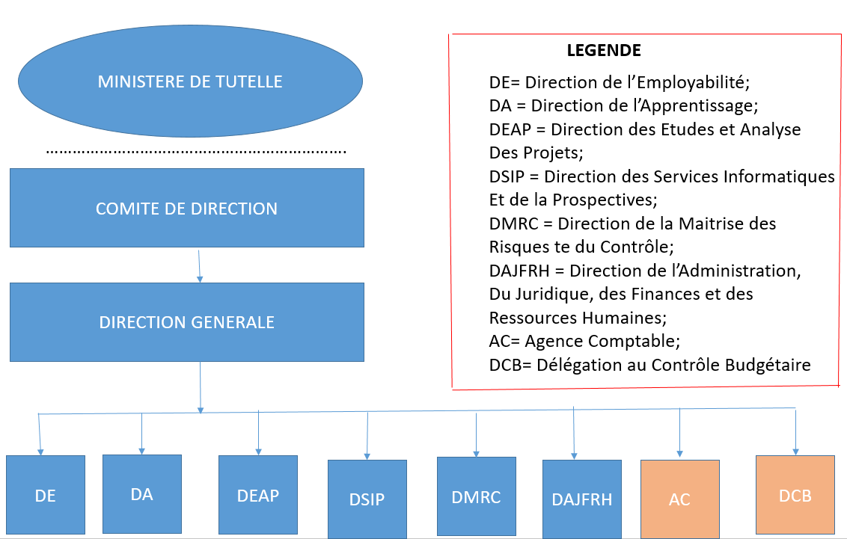
PRESENTATION DU FONEA
Niveau 2: Gouvernance et organisation

Slide 5
PRESENTATION DU FONEA
Niveau 3: Sources de financement du FONEA
CAS PRATIQUE DE LA TUS
DE FACON STATUTAIRE
♦ la taxe d'apprentissage ou Taxe Unique sur les salaires
(TUS);
♦ les produits générés par son activité ou par la gestion des programmes délégués;
♦ la subvention de l'etat;
♦ les dons et legs ;
♦ toutes contributions se rapportant à ses missions.
7,5% au Trésor public via les impôts
TUS totale du Congo. 7,5% des salaires bruts
1,5% au SPE via la CNSS
1,5% au FIGA via la CNSS

Slide 6
MISE EN PLACE DE LA COMMISSION D’ORIENTATION PROFESSIONNELLE POUR L’EMPLOI
COMPOSITION :
  Deux représentants d’organisation syndicals de salariés
    Deux représentants d’organisation syndicals d’employeurs
    Deux représentants d’organisation représentative du secteur informel

Slide 7
-MISE EN PLACE D’UNE CONVENTION DE PARTENARIAT AVEC LA CHAMBRE CONSULAIRE DE POINTE-NOIRE ”
-NEGOCIATION EN COURS POUR LA MISE EN PLACE D’UN CENTRE DE FORMATION SUR LES METIERS DE CONSTRUCTION DES MAISONS EN BOIS AVEC LE GROUPE PAGANO SYSTEM

Slide 8
MERCI
Complétez des informations de contact - site web - …
Avec l’appui technique et financier de :

